Slide 1

Chương 8: LCD va LCD I2C

Slide 2

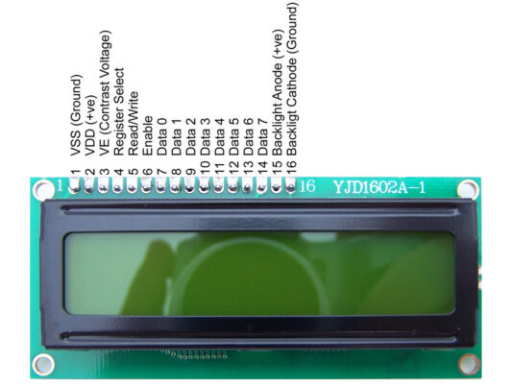
Tổng quan về LCD
LCD là một loại vật chất phản xạ ánh sáng khi điện thế thay đổi. Nó hoạt động dựa trên nguyên tắc ánh sáng nền (Back Light).
VSS: tương đương với GND – cực âm
VDD: tương đương với VCC – cực dương (5V)
Constrast Voltage (Vo): điều khiển độ sáng màn hình
Register Select (RS): điều khiển địa chỉ nào sẽ được ghi dữ liệu
Read/Write (RW): Bạn sẽ đọc (read mode) hay ghi (write mode) dữ liệu? Nó sẽ phụ thuộc vào bạn gửi giá trị gì vào.
Enable pin: Chân cho phép, khi chân này được bật, mới có thể giao tiếp với LCD
D0 – D7: 8 chân dư liệu, mỗi chân sẽ có giá trị HIGH hoặc LOW nếu bạn đang ở chế độ đọc (read mode) và nó sẽ nhận giá trị HIGH hoặc LOW nếu đang ở chế độ ghi (write mode)
Backlight (Backlight Anode (+) và Backlight Cathode (-)): Tắt bật đèn màn hình LCD.
https://cdn-shop.adafruit.com/datasheets/TC1602A-01T.pdf

Slide 3
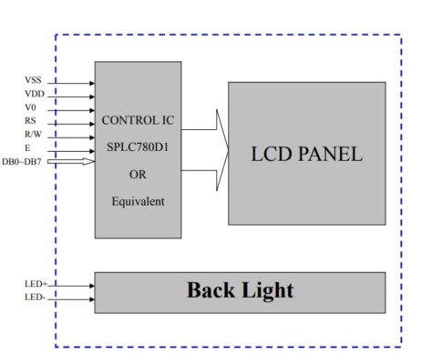
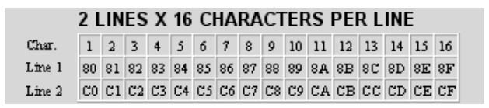
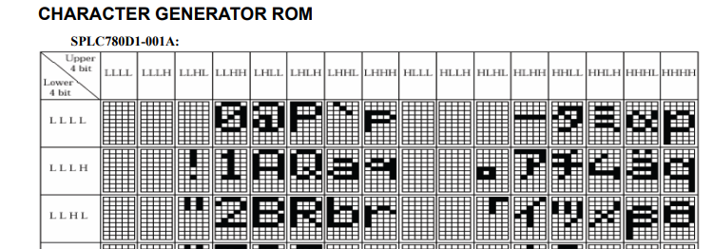
Sơ đồ khối của LCD
Một controller để điều khiển
Một màn hình để hiển thị
Một led backlight
Mỗi ô (8bit vì đây là LCD character) trên LCD tương ứng với 1 địa chỉ cụ thể trên RAM.
Để ghi lên LCD => chính là ghi vào RAM của LCD
ROM của LCD lưu các giá trị mà các bạn gửi vào tương ứng với kí tự nào

Slide 4
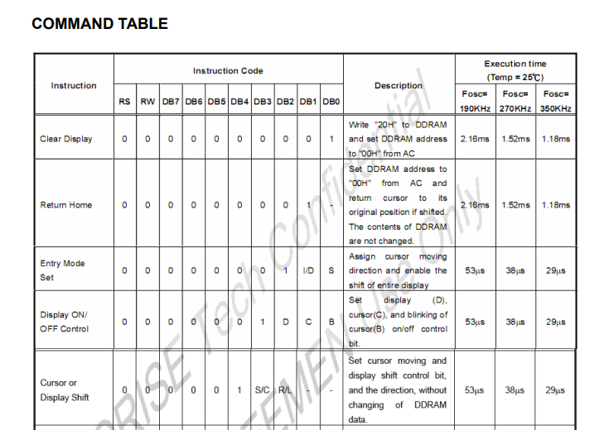
Các lệnh điều khiển LCD
Danh sách lệnh điều khiển LCD

Slide 5
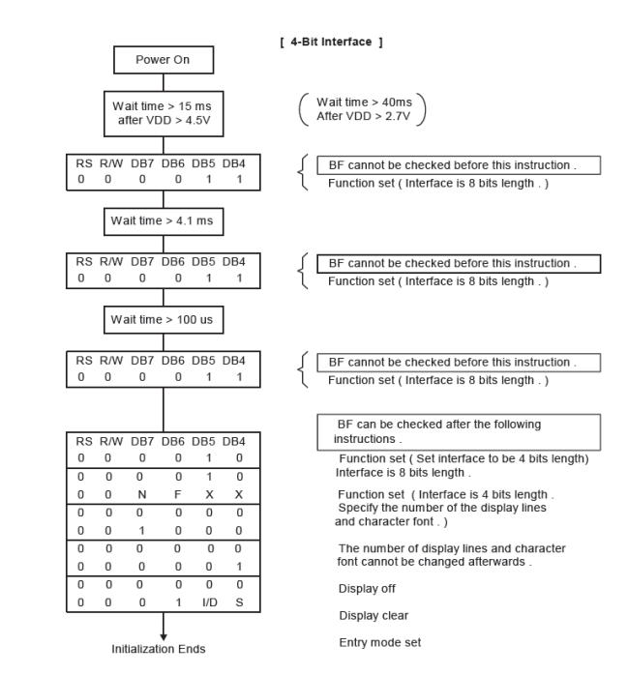
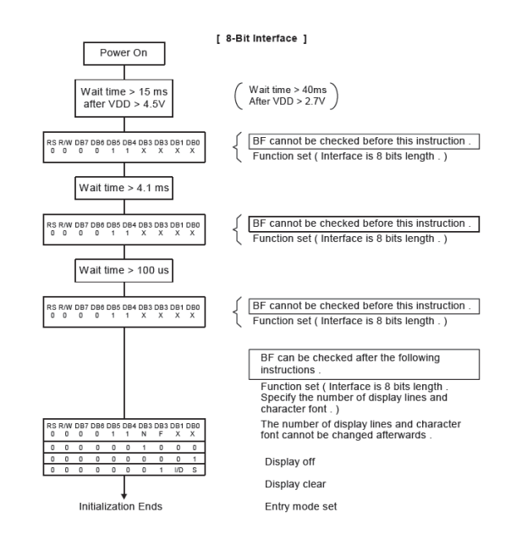
Quy trình khởi tạo LCD 8bit và 4bit

Slide 6
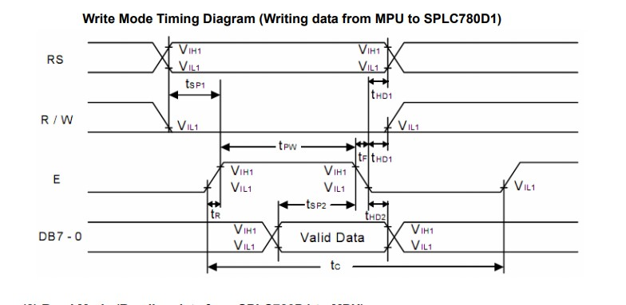
Cách đọc ghi dữ liệu vào LCD
Quy trình ghi vào LCD1602 như sau:
Chân RS kéo xuống 0 nếu gửi Lệnh (Command) điều khiển LCD, lên 1 gửi data (ghi vào DD RAM)
Chân R/W: Kéo xuống 0 ghi dữ liệu
Các chân D0 – D7: Khi ghi dữ liệu, các chân D0-D7 của LCD sẽ ở chế độ Input, chân MCU kết nối vào sẽ ở chế độ OutPut
Chân EN sẽ được kéo lên 1 để chốt dữ liệu vào LCD, sau đó lại nhả về 0

Slide 7
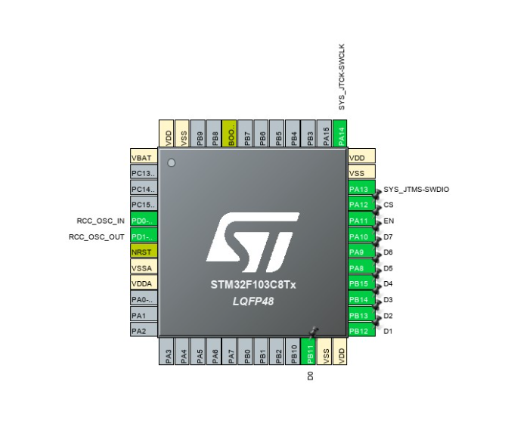
Thực hành ghi dữ liệu lên LCD
Bài thực hành 1:
Ghi Hello world lên LCD sử dụng mode 8 bit
Dùng lệnh dịch trái/phải đoạn text trên
Dùng lệnh bật tắt con trỏ
Bài thực hành 2:
Ghi Hello world lên LCD sử dụng mode 4 bit
Dùng lệnh dịch trái/phải đoạn text trên
Dùng lệnh bật tắt con trỏ

Slide 8
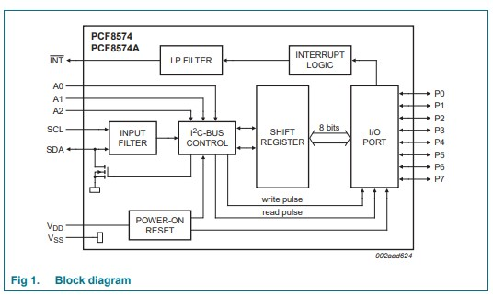
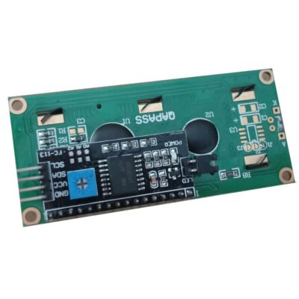
LCD I2C với PCF8574
https://www.nxp.com/docs/en/data-sheet/PCF8574_PCF8574A.pdf
Nhìn vào sơ đồ khối của PCF8574 chúng ta thấy, đầu ra của nó gồm 8 chân P0-P7 Tương ứng với 4 bit RS, RW, BL (Back Light), EN và 4 bit Data D4 – D7 trên LCD.

Slide 9
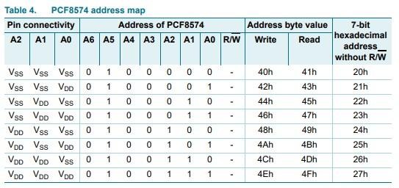
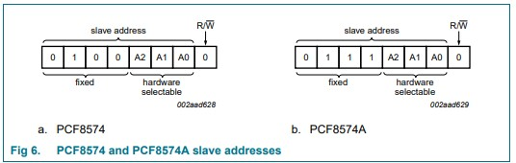
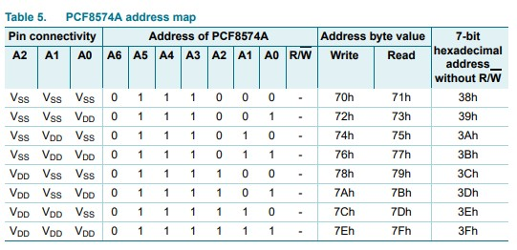
Thiết lập địa chỉ I2C với PCF8574
Các bit 4-7 được fix sẵn, chỉ có các bit 1 2 3 tương ứng với A2,A1,A0 có thể được sửa đổi, khi hàn các chân trên Board (Mặc định là 1 1 1). Để tính toán địa chỉ chúng ta dựa vào bảng sau:

Slide 10
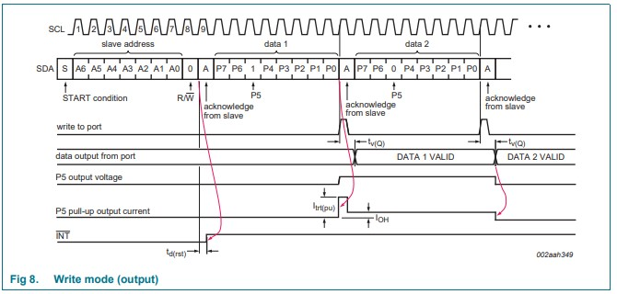
Thiết lập địa chỉ I2C với PCF8574
Các bit 4-7 được fix sẵn, chỉ có các bit 1 2 3 tương ứng với A2,A1,A0 có thể được sửa đổi, khi hàn các chân trên Board (Mặc định là 1 1 1). Để tính toán địa chỉ chúng ta dựa vào bảng sau:

Slide 11
Thực hành
Bài thực hành 1:
Ghi Hello world lên LCD sử dụng mode 8 bit
Dùng lệnh dịch trái/phải đoạn text trên
Dùng lệnh bật tắt con trỏ
Dùng analyzer xem sóng I2C

Slide 12
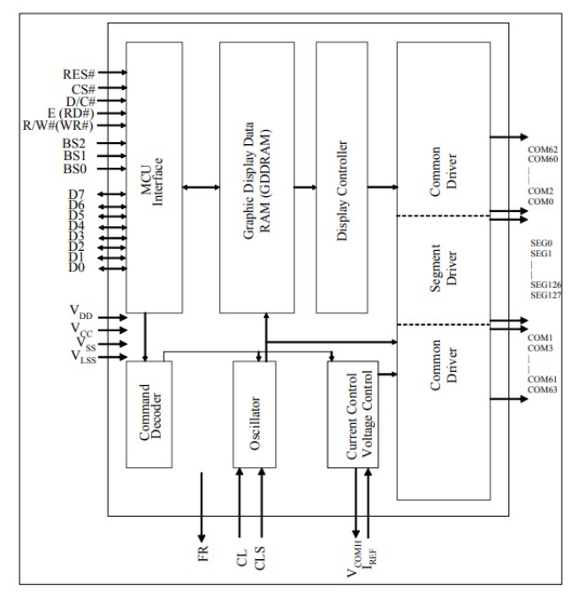
Màn hình oled
Thông số kĩ thuật oled ssd1306
Tiêu thụ điện năng thấp: 0.08W (fullscreen)
Có thể điều chỉnh độ sáng và độ tương phản
Chuẩn giao tiếp: I2C (thông qua 2 chân SCL, SDA)
Điện áp hoạt động: 3V-5V DC
Nhiệt đô hoạt động: -30℃-70℃
Kích thước màn hình: 0.96 inch (128×64 pixel)
Kích thước module: 26.70* 19.26* 1.85mm (1.030.760.07 inch)

Slide 13
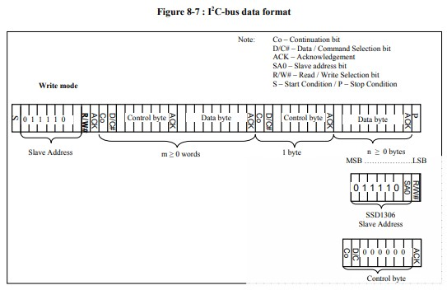
Màn hình oled
Khi truyền địa chỉ để giao tiếp I2C chúng ta sẽ truyền 1 byte như sau:
b7 b6 b5 b4 b3 b2 b1 b0
0 1 1 1 1 0 SA0 R/W#

Slide 14
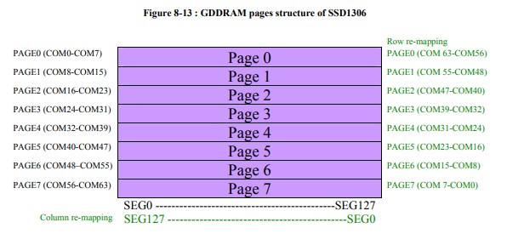
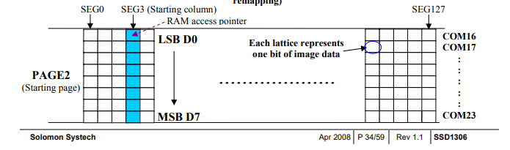
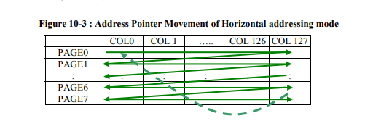
Màn hình Oled
Màn hình LCD oled SSD1306 có độ phân giải 128×64 dot.
Đươc chia thành 8 Page Page0 – Page7.
Mỗi page lại được chia thành các Segment SEG0 – SEG127.
Mỗi khi một Byte được ghi vào GDDRAM con trỏ (Cursor) sẽ được tăng lên 1 đơn vị khi hết một Page con trỏ sẽ tự động nhảy xuống page phía dưới.
Vậy nên phương pháp quét mặc định của LCD là từ Trên xuống dưới và từ trái qua phải.

Slide 15
Thực hành
Thực hành 1:
Khởi tạo LCD và vẽ một đường thẳng cho LCD
Vẽ một kí tự cho LCD
Viết một đoạn String lên LCD

